Slide 1
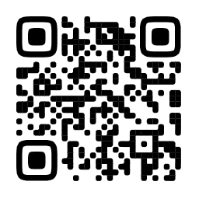
ГРАФИК ПРИЕМА ГРАЖДАН В КЛИЕНТСКОЙ СЛУЖБЕ ПЕНСИОННОГО ФОНДА В КАЛАЧЕВСКОМ РАЙОНЕ
пн 08:00 – 17:00
вт 08:00 – 17:00
ср 08:00 – 17:00
чт 08:00 – 17:00
пт 08:00 – 16:00
сб-вс выходной
Запись на прием:
электронный сервис ПФР ES.PFRF.RU, регистрация не требуется
Наведите камеру телефона
Получить справочную информацию можно по телефону Единого контакт-центра:
8-800-6-000-000
PFR.GOV.RU

